Slide 1

Portofolio – Intensive Bootcamp
Data Visualization
Owner: Mochammad Azriel Rizky Syahputra
Build your skill and portfolio via myskill.id/bootcamp

Slide 2
Mini Task

Slide 3
Task #0
Please create a minimum of 3 data visualization based on this Sales Data
Main task #1 Please create a dashboard based on one of your data visualization.
Main task #2 Also create a storyline based on your visualization of your findings (it could be all three or it could be only one of your visualization).

Slide 4
Task #0
Example

Slide 5
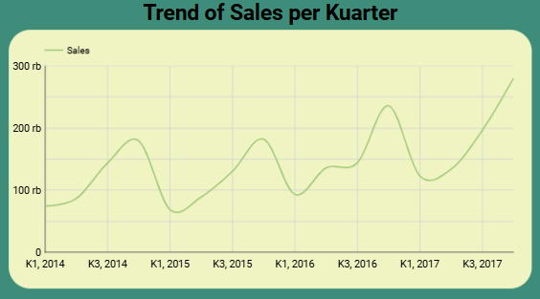
Viz #1: Trend of Sales per Kuarter

Slide 6
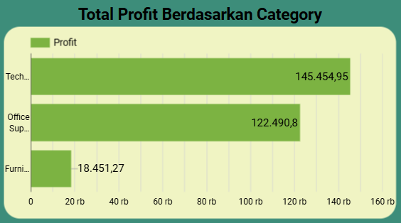
Viz #2: Total Profit Berdasarkan Category

Slide 7
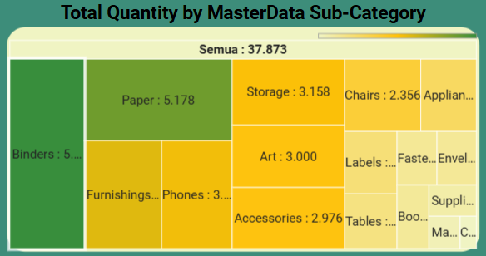
Viz #3: Total Quantity by MasterData Sub-Category

Slide 8
Main Task #1: Dashboard
Example

Slide 9
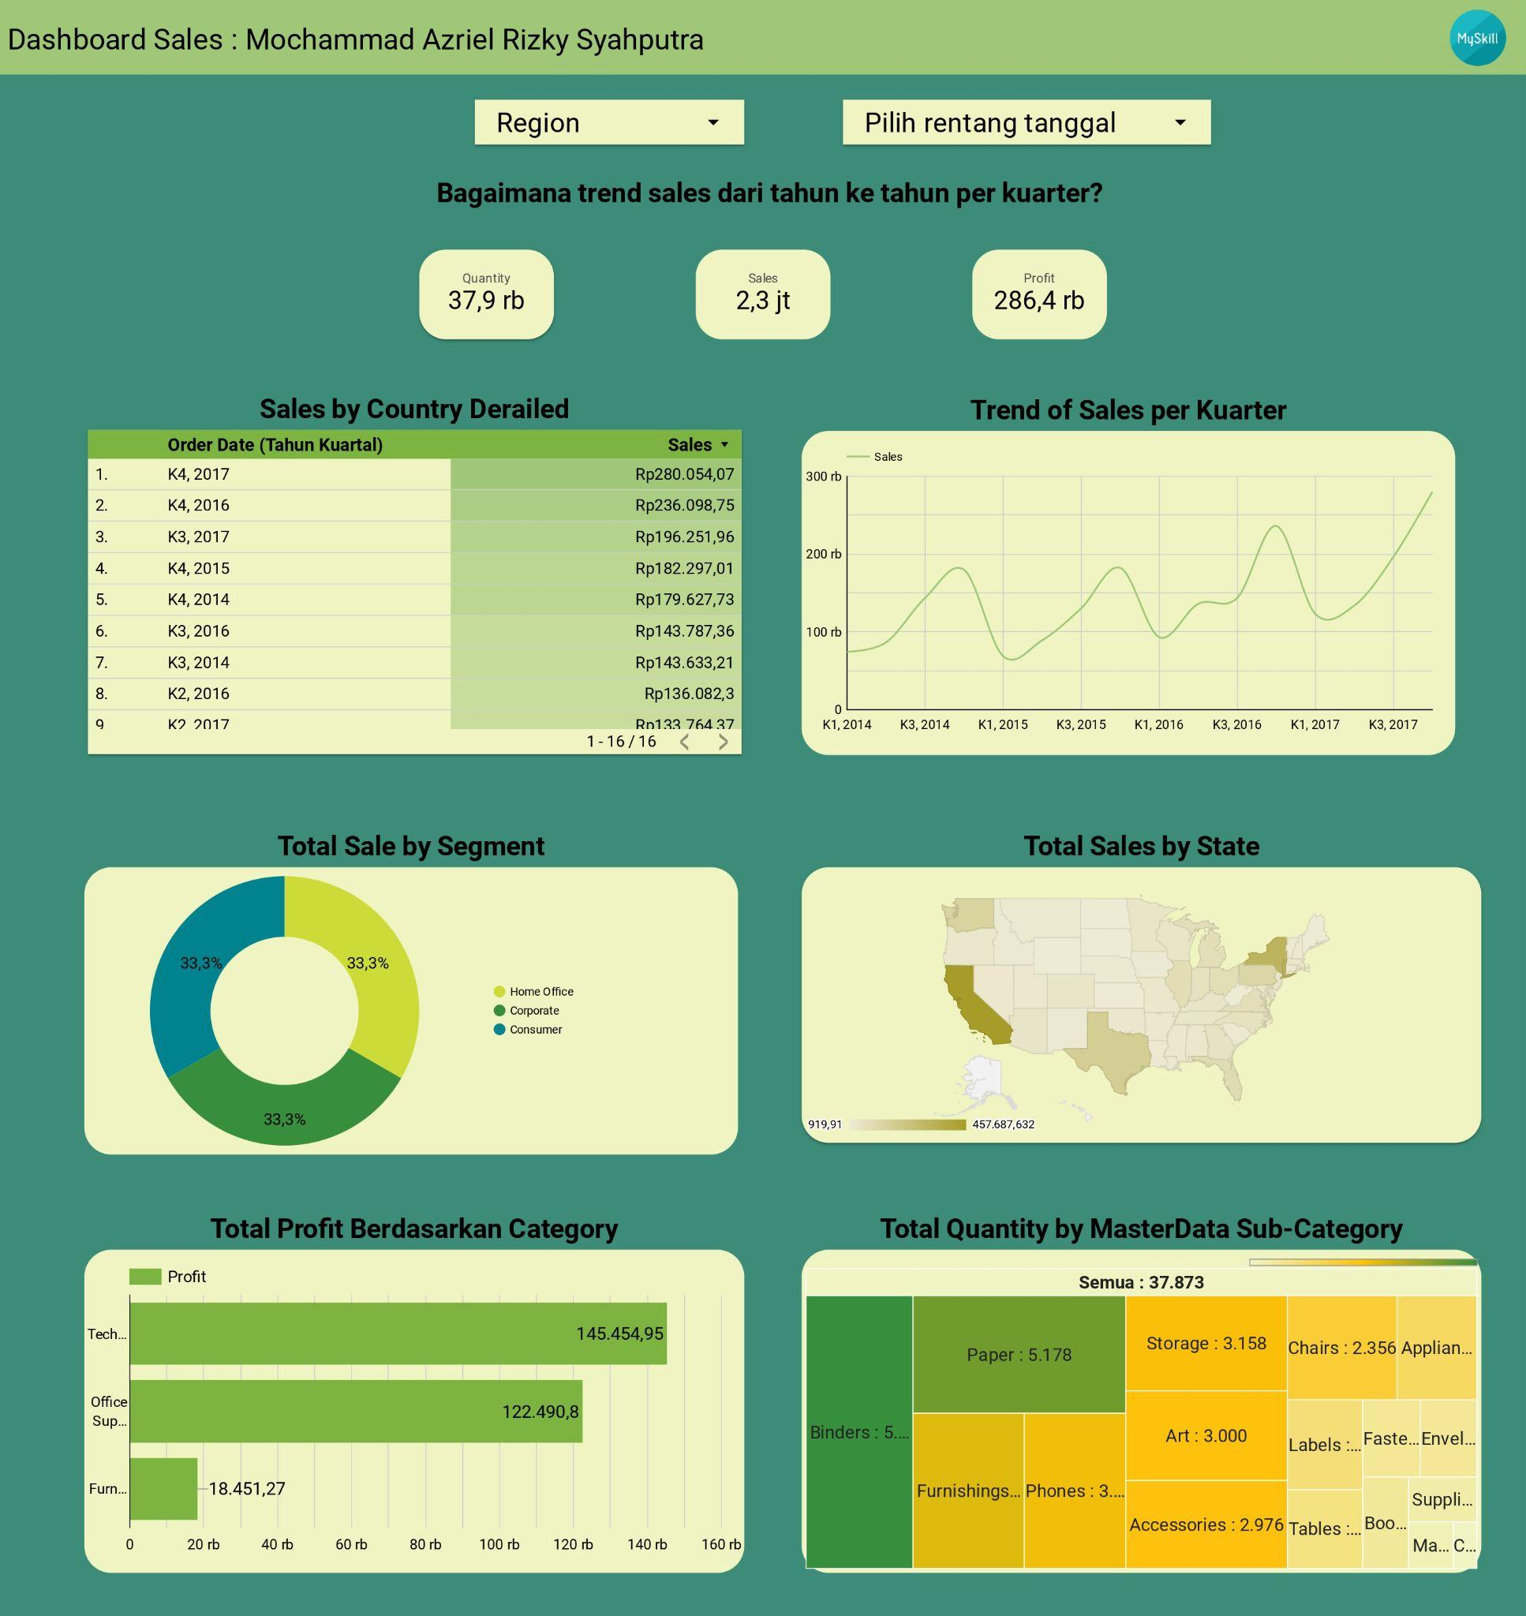
Sales Dashboard
Click here to see.

Slide 10
Main Task #2: Data Storytelling
Example

Slide 11
Main Task #2
Refresher

Slide 12
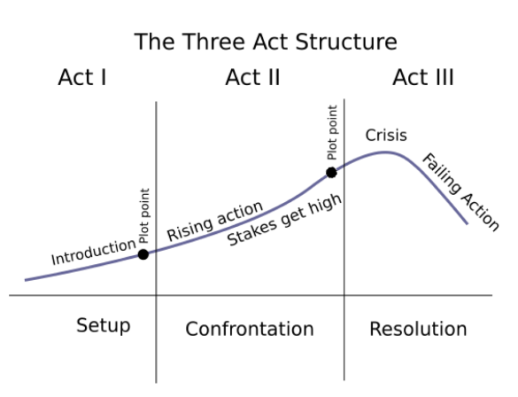
Storytelling in General

Slide 13
Structure: Storyline
BEGINNING
MIDDLE
END
PROBLEM/
CURRENT SITUATION
FINDINGS
RECOMMENDATION
FINDINGS 1
FINDINGS 2
CONCLUSION/RECOMMENDATION
Time

Slide 14
Structure: Ideas (in a Slide)
Main Idea
Supporting Ideas
Elaboration
Cliffhanger

Slide 15
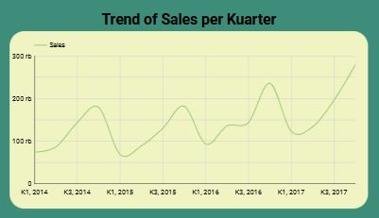
Data menunjukkan tren penjualan per kuartal (Kua) dalam beberapa periode. Tren ini memberikan gambaran tentang bagaimana penjualan berfluktuasi dari waktu ke waktu.
Pola Musiman: Data menunjukkan pola yang konsisten di mana penjualan cenderung lebih rendah di kuartal pertama dan meningkat di kuartal ketiga setiap tahunnya. Ini mungkin menunjukkan adanya pola musiman dalam penjualan.
Stabilitas: Meskipun ada fluktuasi, penjualan di kuartal ketiga relatif stabil di sekitar $3.201K dari tahun 2015 hingga 2017.
Kesimpulan: Tren penjualan ini menunjukkan adanya pola musiman yang dapat dimanfaatkan untuk perencanaan dan strategi pemasaran. Memahami pola ini dapat membantu dalam mengoptimalkan penjualan di kuartal-kuartal yang cenderung lebih rendah dan memaksimalkan keuntungan di kuartal-kuartal yang lebih tinggi.

Slide 16
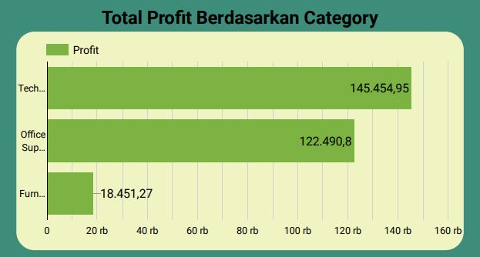
Data menunjukkan total profit yang dihasilkan berdasarkan kategori produk. Profit total terbagi dalam beberapa kategori utama.
Tech: Merupakan kategori dengan profit tertinggi, yaitu sebesar 145.454,95. Ini menunjukkan bahwa produk teknologi memberikan kontribusi yang signifikan terhadap keuntungan keseluruhan.
Office: Menyusul dengan profit sebesar 122.490,8. Kategori ini juga memberikan kontribusi yang besar terhadap keuntungan, menunjukkan bahwa produk kantor memiliki permintaan yang tinggi.
Kesimpulan: Data ini menunjukkan bahwa kategori Tech dan Office adalah penyumbang utama profit. Kategori Furn... meskipun memberikan kontribusi yang lebih kecil, tetap penting untuk diversifikasi produk. Analisis lebih lanjut dapat dilakukan untuk memahami mengapa kategori Tech dan Office begitu dominan dan bagaimana kategori lainnya dapat ditingkatkan.

Slide 17
Data menunjukkan total kuantitas produk berdasarkan sub-kategori MasterData. Total keseluruhan produk adalah 37.873 unit.
Paper: Merupakan kategori dengan kuantitas tertinggi, yaitu 5.178 unit. Ini menunjukkan bahwa produk kertas memiliki permintaan yang tinggi.
Kesimpulan: Data ini menunjukkan diversifikasi produk yang cukup luas, dengan penekanan pada produk kertas dan penyimpanan. Kebutuhan akan produk pendukung seperti binders, label, dan furnitur juga terlihat, meskipun data untuk beberapa kategori tidak lengkap. Ini bisa menjadi dasar untuk analisis lebih lanjut mengenai strategi inventaris dan penjualan.

Slide 18


There are 2 strategies to increase profits for this case
Minimized cost
Increased price
Each of it has its own benefits and downside. We suggest for further analysis with other stakeholders to create the best possible solutions out of these two.

Slide 19


Thank You!
#RintisKarirImpian

